Slide 1

○ ○ 개발자 과정
아이티코리아 대전지점
Developer Training course
[ 사전안내를 위한 오리엔테이션 ]
강사 현상원

Slide 2
[
]
데이터베이스

Slide 3
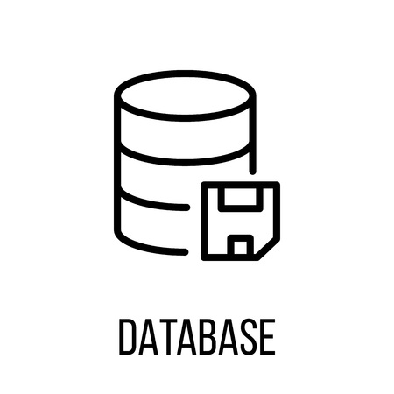
데이터베이스 란
데이터베이스는 데이터를 저장하는 프로그램(소프트웨어).
데이터 저장소라 생각하자!
실무에서는 ‘디비(DB)’라고 부르며 정말 많이 사용한다.
데이터베이스는 백엔드 개발에 첫 스타트라 생각한다.
(Smart web&contents Developing) responsive Smart&contents Developer Training course

Slide 4

데이터베이스 란
고객 정보
기타 정보
상품 정보
데이터베이스에 수 많은 정보를 저장할 수 있다.
데이터베이스 덕분에 사용자는 쉽게 데이터를 관리할 수 있다.
(Smart web&contents Developing) responsive Smart&contents Developer Training course

Slide 5




데이터베이스 란
데이터베이스와 건설 비교
도안
설계
구현
완공
(Smart web&contents Developing) responsive Smart&contents Developer Training course

Slide 6
데이터베이스 란
데이터베이스와 건설 비교
디자인 기획
데이터베이스
프로그램 구현
프로그램 배포
데이터베이스(이하 DB)는 비유하자면 건물 뼈대 부분에 해당.
설계가 탄탄해야 건물이 무너지지 않는 것처럼
DB가 탄탄해야 프로그램 버그를 최소화 할 수 있다.
(Smart web&contents Developing) responsive Smart&contents Developer Training course

Slide 7

배우는 이유
대부분 프로그램은 데이터베이스를 사용. 사용률이 매우 높음.
실제 협업에서 SQL(데이터베이스를 조작하는 명령어)을 보고 업무를 파악.
신입땐 SQL만 잘해도 반은 먹고 들어감.
(Smart web&contents Developing) responsive Smart&contents Developer Training course

Slide 8
데이터베이스 종류
Types of Database
관계형
(Relational
Database)
MySQL
Oracle
MSSQL
PostgreSQL
DB
비 관계형 (Document
Database)
DynamoDB
MongoDB
Firebase
CouchDB
(Smart web&contents Developing) responsive Smart&contents Developer Training course

Slide 9
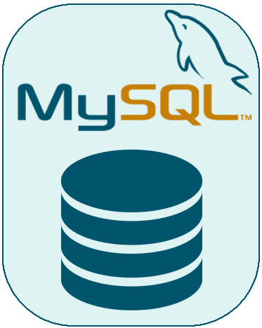
MYSQL
MySQL
무료로 사용할 수 있음
이용자가 많아 관련 레퍼런스가 많음
다양한 운영체제에서 사용가능
표준 SQL형식 사용
큰 데이터도 빠르고 효과적으로 사용할 수 있음
스타트업, 중소기업에서 많이 사용
다양한 프로그래밍언어와 사용 가능
SINCE 1995
설치와 기능이 간단하여 초보자가 접하기 쉽다
(Smart web&contents Developing) responsive Smart&contents Developer Training course

Slide 10

MYSQL
표준
비용 절감
MySQL
접근성
안정적
MySQL은 국내에서 많이 사용하는 데이터베이스 중 하나
선택이 아닌 필수
(Smart web&contents Developing) responsive Smart&contents Developer Training course

Slide 11

[
]
[
]
포트폴리오
SQL

Slide 12

SQL
SQL
SQL(Structured Query Language), 데이터베이스에 저장된 데이터를 조회, 수정, 삭제할 때 사용하는 데이터 처리 명령어(언어)
(Smart web&contents Developing) responsive Smart&contents Developer Training course

Slide 13
SQL Example
SELECT
NAME,
AGE
FROM EMP
WHERE
EMPNO = 10
조회문
SQL은 직관적이고 심플하다.
특정 명령어만 외워주면 입문자도 쉽게 따라올 수 있다.
테이블
조건문
(Smart web&contents Developing) responsive Smart&contents Developer Training course

Slide 14
[
]
[
]
포트폴리오
수업 방향

Slide 15
로드맵
Database Roadmap
3 STEP 학습
기초
심화
최종
Join query
기본 이론
기본 SQL
DML, DDL
최종 복습
Sub query
(Smart web&contents Developing) responsive Smart&contents Developer Training course

Slide 16


수업방식
이론 20%
실습 80%
주기적
문제 풀이
100번 듣는 것 보다 한번 타자로 쳐보는게 더 좋음.
많은 실습을 통해 역량을 키우자.
(Smart web&contents Developing) responsive Smart&contents Developer Training course

Slide 17
사용 프로그램
설치목록
MySQL 8.0 버전 (데이터베이스)
디비버 (SQL 작성 프로그램)
*MySQL 설치파일 공유 예정,
디비버는 인터넷에서 쉽게 다운받을 수 있다.
(Smart web&contents Developing) responsive Smart&contents Developer Training course

Slide 18
[
]
[
]
포트폴리오
QnA

